Slide 1
ПЛАТФОРМА

Slide 2
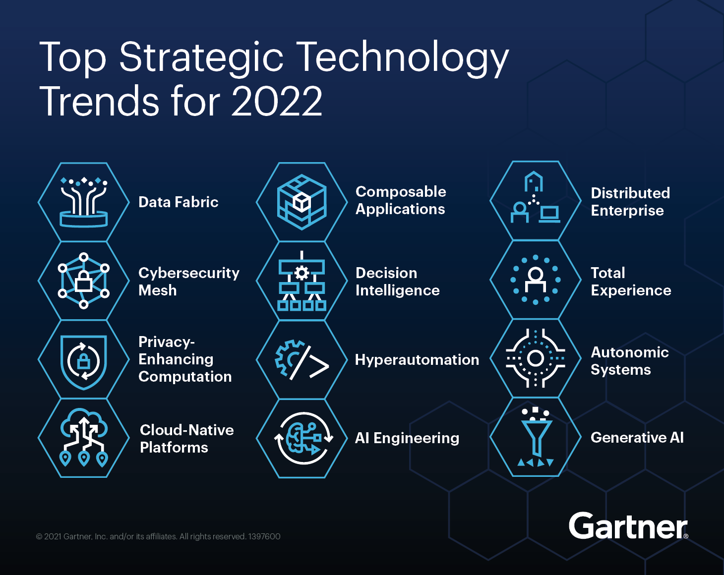
Cloud-Native платформы
Cloud-native — подход к созданию и выполнению приложений, использующий преимущества облачной модели, подходит для частных и публичных облаков.
Cloud-native — это о том, как приложения создают и разворачивают, а не где это происходит. Обычно такие приложения строятся как набор микросервисов, слабо связанных между собой и упакованных в контейнеры, управляются они облачной платформой.
Cloud Native Computing Foundation официальное определение:
Облачные технологии позволяют организациям создавать и запускать масштабируемые приложения в современных динамических средах, таких как общедоступные, частные и гибридные облака. Контейнеры, сетки служб, микрослужбы, неизменяемая инфраструктура и декларативные API демонстрируют этот подход.
Эти методы обеспечивают слабо связанные системы, которые являются устойчивыми, управляемыми и наблюдаемыми. В сочетании с надежной автоматизацией они позволяют инженерам часто и предсказуемо вносить важные изменения с минимальными затратами.
Облачная архитектура и технологии — это подход к проектированию, созданию и эксплуатации рабочих нагрузок, встроенных в облако и использующихся в полной мере преимущества модели облачных вычислений.

Slide 3
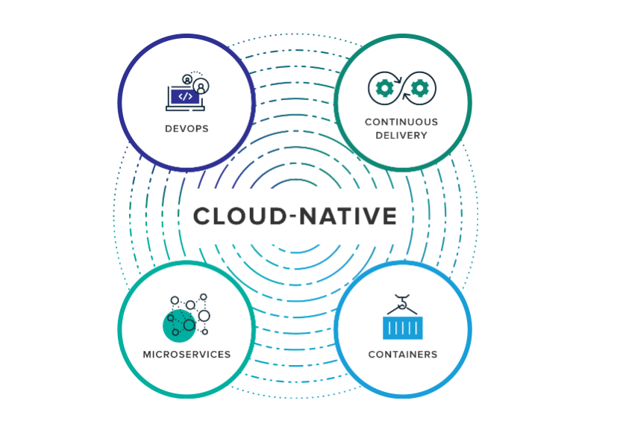

Slide 4
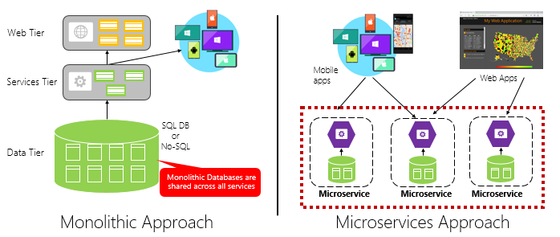

Slide 5
Cloud-Native платформы – особенности
Полная независимость от инфраструктуры (оборудования и ОС)
Только открытые технологии
Повышенная надежность, отказоустойчивость и самовосстановление
Постоянная доступность
Быстрое развертывание
Инфраструктура как код (необходимые системные компоненты разворачиваются так-же как и вместе с приложением)
Неограниченное горизонтальное масштабирование любого компонента
Подбор технологий под задачу а не наоборот
Параллелизм из коробки
Централизация и вынос из приложений (логирования (в том числе аудита), мониторинга, авторизации и аутентификации, безопасности)
Удешевление эксплуатации
WEB frontend
…

Slide 6



Стратегии выбора
(1)
Платформа целиком
(2)
Собрать платформу самим из готовых компонент от разных вендоров
(3)
Сделать самим

Slide 7
Стратегии выбора
(1)
Платформа целиком
(2)
Собрать платформу самим из готовых компонент от разных вендоров
(3)
Сделать самим
Понимание будет или нет платформа в июне 2022
Начало развертывания летом 2022
Эксплуатация на полную с 2023

Slide 8
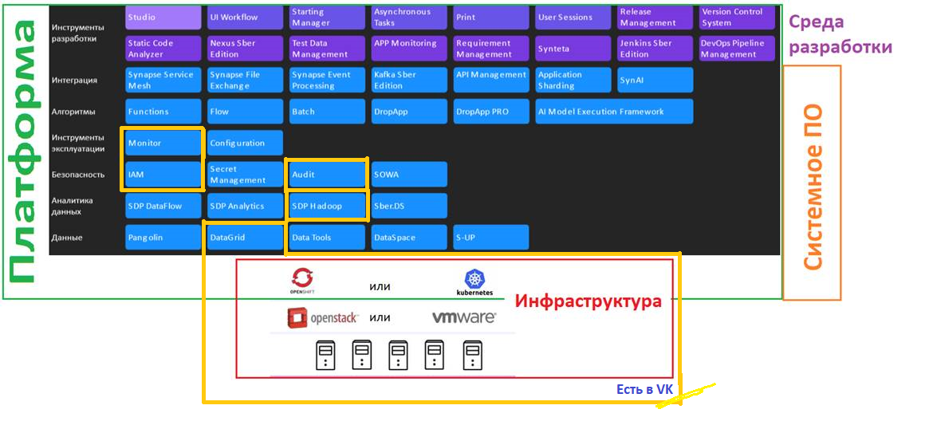
Платформа

Slide 9
Последствия
Принципиально другое оборудование
Обычно это оборудование Entry левел или Value. Железа больше, но оно в разы дешевле и сильнее утилизируется.
Перспектива – ARM сервера
МНОГО сетевых дисков другого класса, в том числе SSD
+
Изменение модели и объёмов услуг эксплуатирующих служб
Кардинальное падение объёмов DBA вплоть до полного исчезновения
Отсутствие или уменьшение администрирования ОС
Пропадание понятия «система»
Почти полное отсутствие базисных работ
+
3) Изменение модели и объёмов услуг «продуктовых направлений»
Переориентация на продуктовые команды и продуктовый подход в создании развитии и сопровождении (модификации)
Новые профессии в составе продуктовых команд DevOps инженеры, Тестировщики, специалисты безопасности и изменение баланса профессий.
В перспективе падение объёмов в эксплуатации (1-2 уровень)
Agile организация работ
Новый состав работ в продуктовых командах
+
Изменение почти всех порядков и регламентов по которым мы живем.

Slide 10
Дополнительные слайды

Slide 11
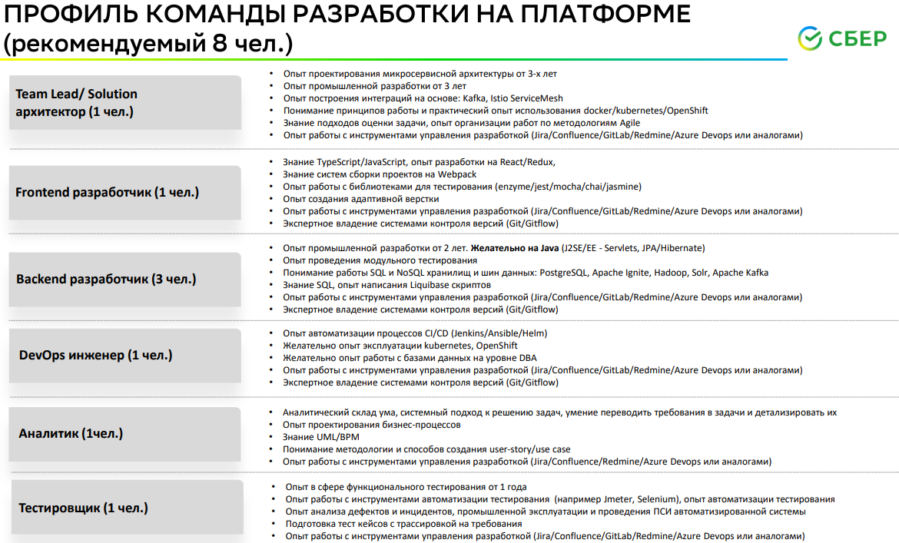

Slide 12
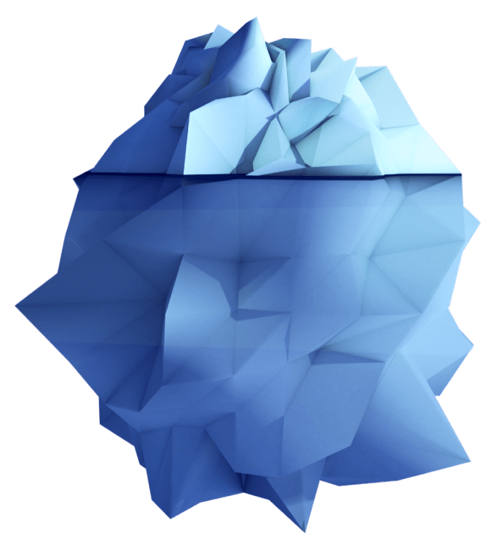


При классической разработке только 15-20% полезных трудозатрат, остальное время уходит на непродуктивные затраты.
15%
Бизнес-код
85%
Настройка системного ПО
Настройка баз данных
Средства мониторинга
Логирование
Аудит
Передача сообщений

Slide 13

Применение платформы снижает непродуктивные затраты до нуля
100%
Бизнес-код

Slide 14









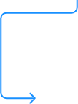



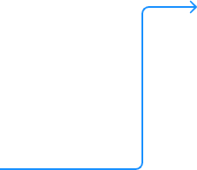





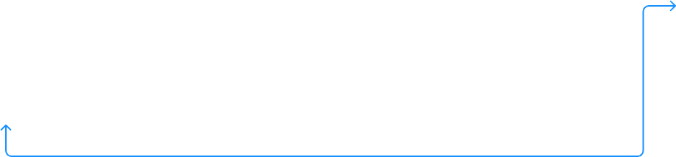
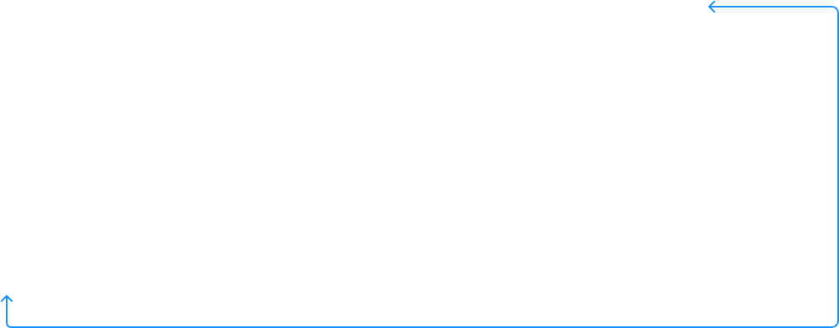










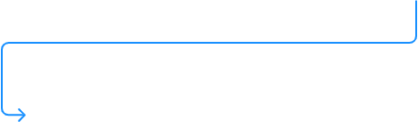








Референсная архитектура enterprise-приложения на базе Platform V
Front
Back
Данные и аналитика
Аутентификация и авторизация Keycloak SE IAM
Балансировка нагрузки и Synapse API Management
Synapse API Management
Synapse Service Mesh
Synapse Application Sharding
Защита DDOS и cross-DC балансировка
СУБД Pangolin
Управляемый кластер K8S
Кэш DataGrid
Backend App SberFlow
Backend App Functions
Управляемый кластер K8S
Объектное хранилище
Frontend App
Frontend App
Data Space
Data Space
DataTools
Шарда 1 / SI
Шарда N / SI
MPP SDP DB
BigData SDP Hadoop
Статический контент
Событийная обработка Synapse
Искусственный интеллект
CDN + объектное хранилище
Kafka Sber edition
Synapse Event Processing
Система принятия решений SberDS
Балансировка нагрузки SynAI
SDP DataFlow
Operations & Monitoring
Audit
Monitor
SberCloud / On-Premise
Приложение
Платформа

